Slide 1
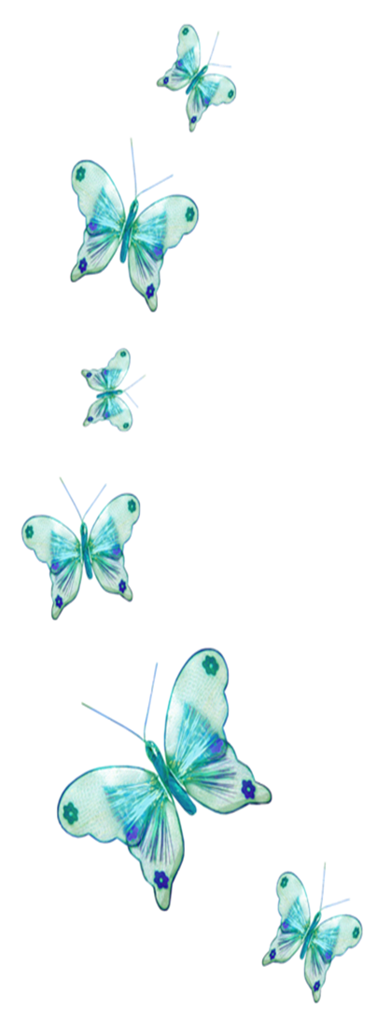
МБУ ДО «Дом детского творчества»
г. Урень Нижегородской области
Модуль «Квиллинг»
Мастер – класс
«Весна идёт,
весне дорогу»
Выполнила: Сак Наталья Александровна
Педагог дополнительного образования

Slide 2
Мастер – класс предназначен для учащихся 3 года обучения.
Возраст: с 9 лет.
Модуль «Квиллинг».
Дополнительная образовательная (общеразвивающая) программа «Креативное рукоделие»; срок реализации программы 4 года.

Slide 3
Необходимые материалы
и инструменты
Бумага для квиллинга оранжевых, красных
и зелёных тонов
Цветная тонированная бумага для
основы цветов и листьев
Гофрированная бумага бежевая
Тонкая проволока
Обои для фона панно
Рамка
Клей универсальный
Инструмент для накручивания
бумажных полосок
Карандаш простой
Ножницы

Slide 4
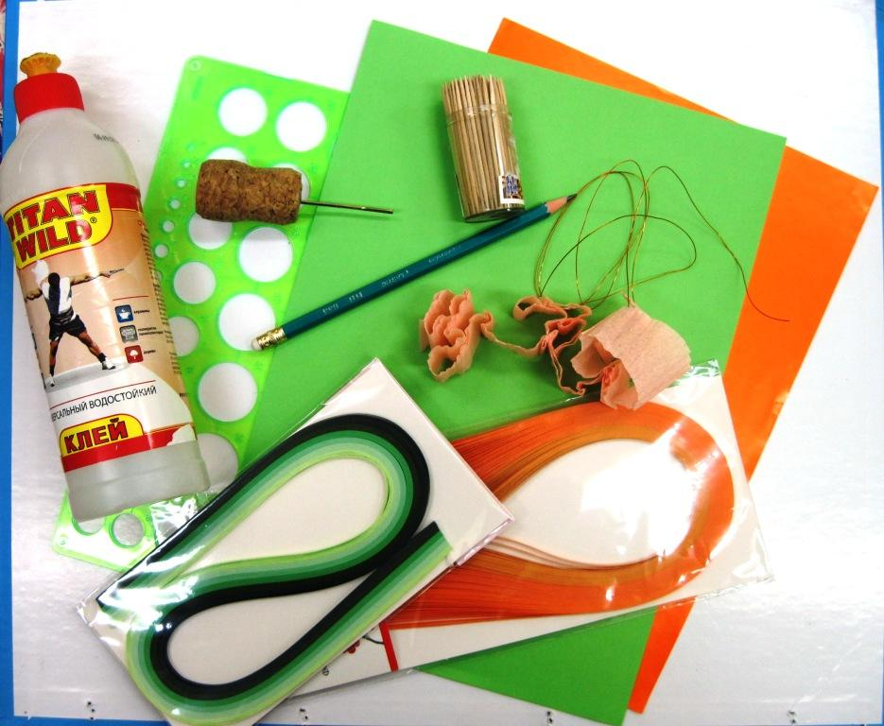

Slide 5
1. Эскизы изделия
Продумываем и прорисовываем общий эскиз
панно, а так же эскизы отдельных
элементов и деталей с учётом цвета и
основных форм квиллинга.

Slide 6
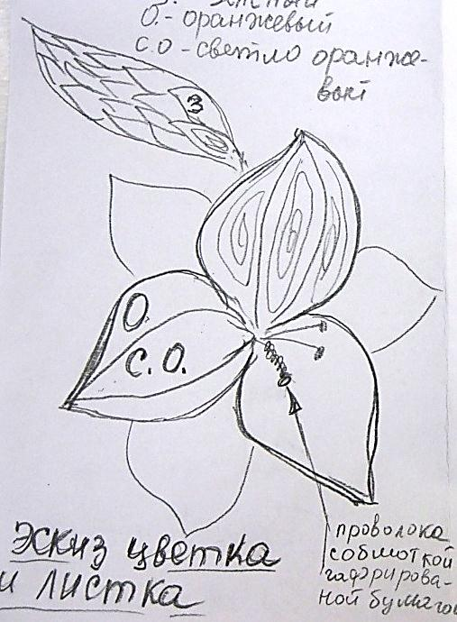
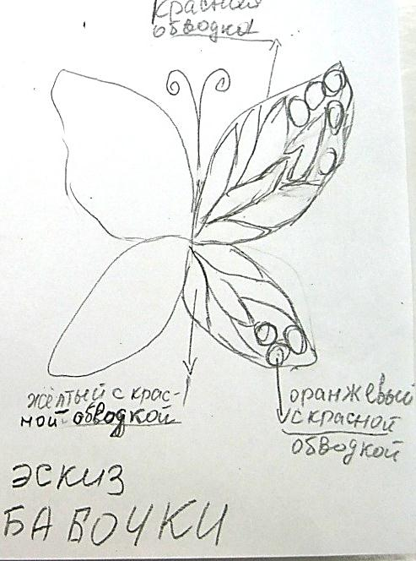

Slide 7
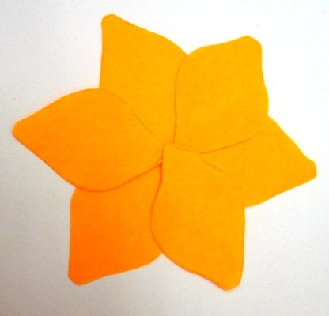
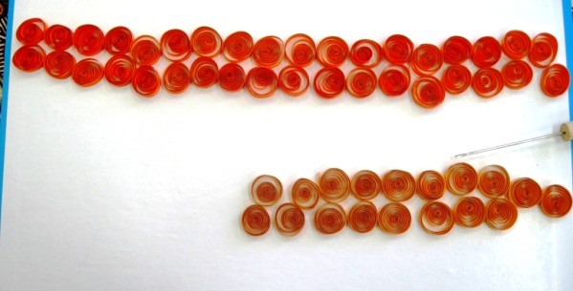
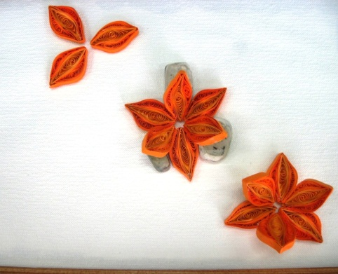
2. Изготовление цветов
2.1 Вырезаем из оранжевой бумаги
18 лепестков. На один цветок нужно 6 шт.,
а всего будет три цветка.
2.2 Делам из бумаги для квиллинга
необходимые формы: 18 шт.- «глаз»
оранжевого цвета; 36 шт.- «изогнутый
глаз» ярко-оранжевого цвета.
2.3 Приклеиваем все формы на лепестки
и собираем цветы из них на
подготовленный фон (обои приклеенные
На плотный картон).
Для объёма цветка внутренний
ряд лепестков приклеиваем
под углом около 45 градусов.

Slide 8
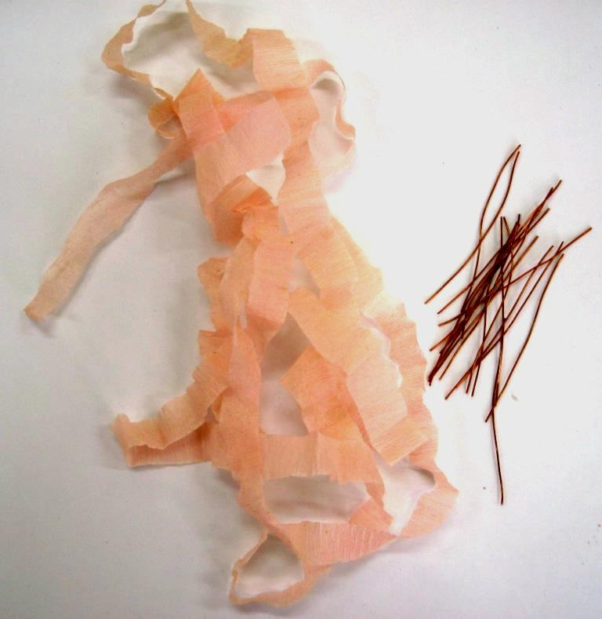
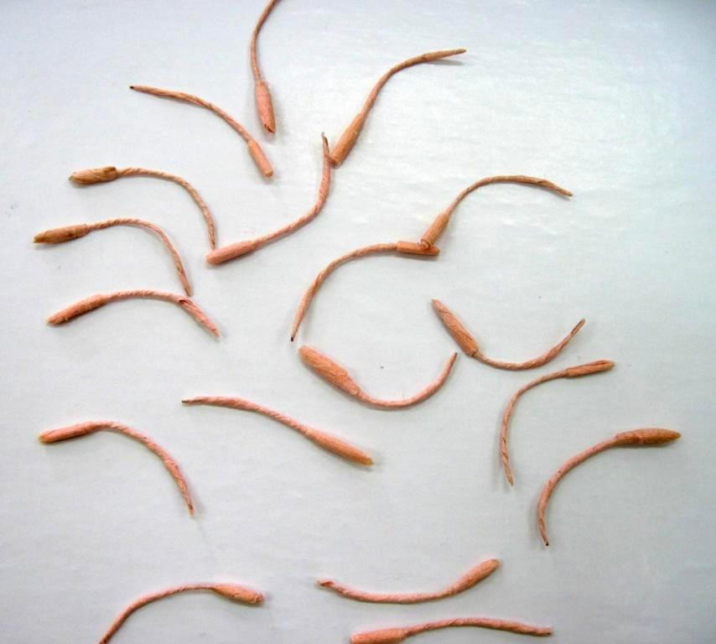
3. Изготовление серединок
для цветов
3.1 Нарезаем проволоку кусочками
по 3-5 см и отрезаем
гофрированную бумагу 1 см
3.2 Накручиваем бумагу на проволоку
И формируем тычинки цветов.

Slide 9
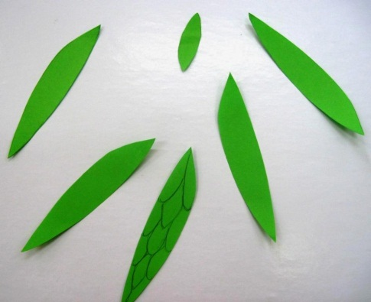
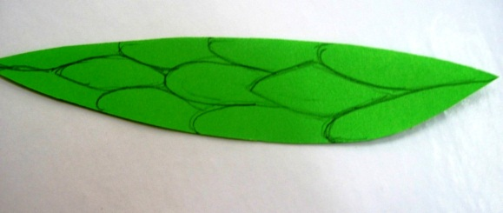
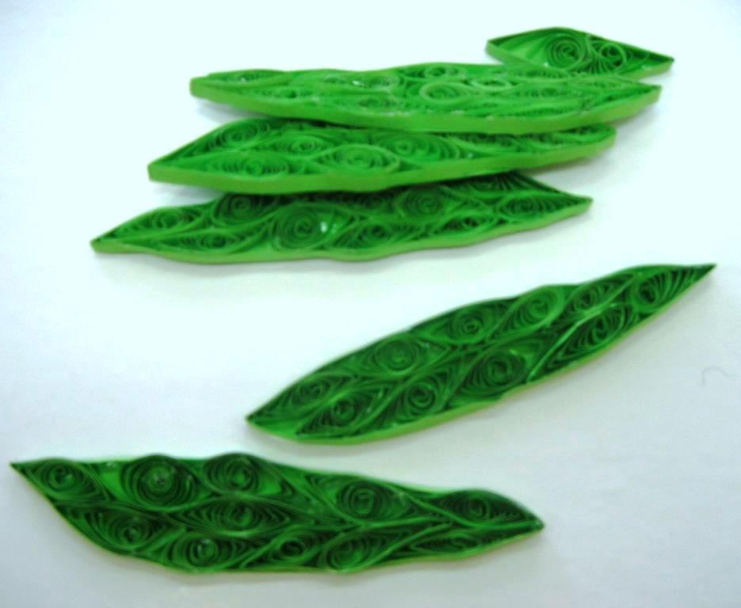
4. Изготовление листьев для цветов
4.1 Вырезаем из зелёной бумаги листья
Нужной формы согласно эскизу и
прорисовываем формы.
4.2 Делам из бумаги для квиллинга
необходимые формы зелёного цвета
и приклеиваем на листья. Обклеиваем листочки тонкой зелёной полоской по краю

Slide 10
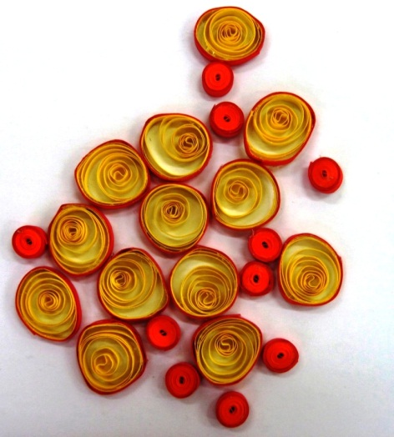
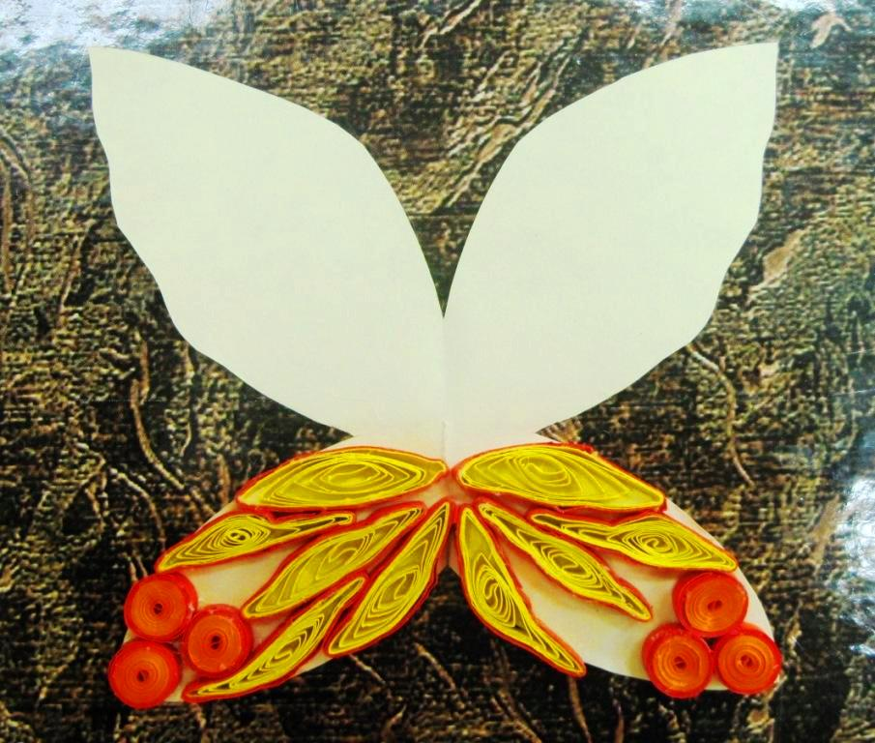
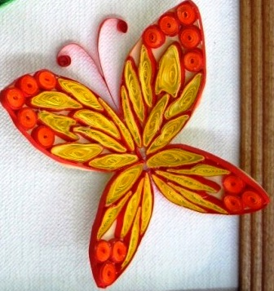
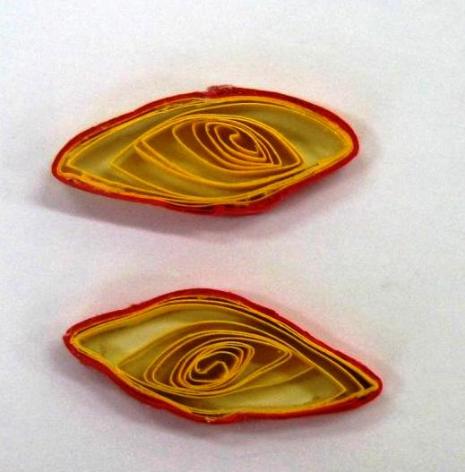
5. Изготовление бабочки
5.1 Вырезаем из жёлтой бумаги основу бабочки.
5.2 Изготавливаем формы согласно эскиза и
приклеиваем на основу бабочки.

Slide 11
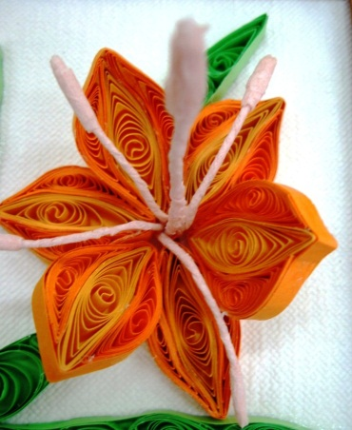
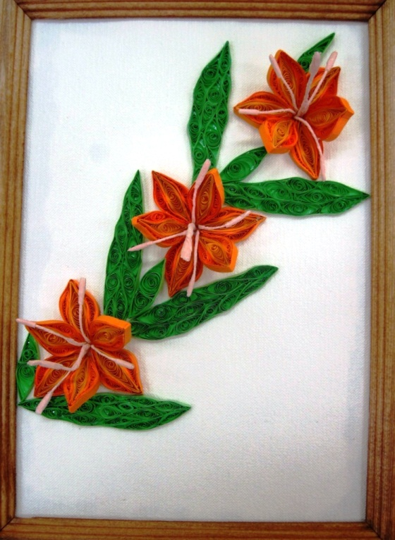
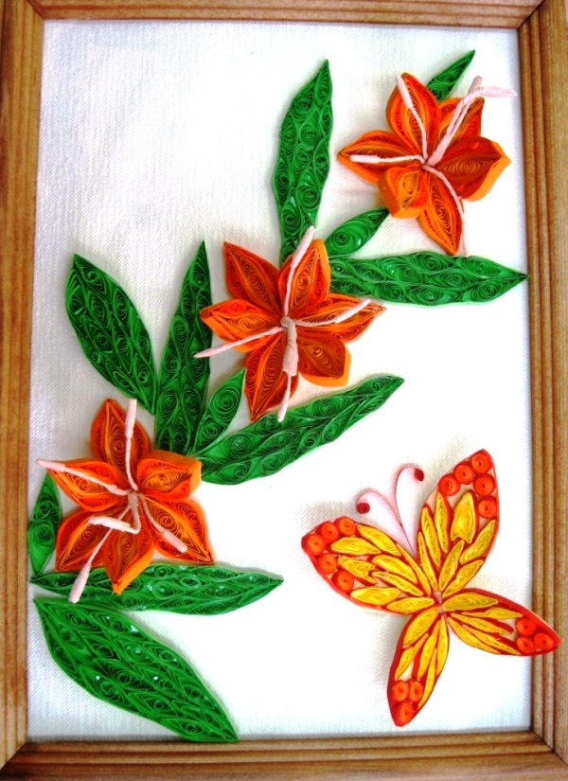
6. Сборка композиции
6.1 Приклеиваем все тычинки в серединки цветов
6.2 Располагаем и приклеиваем листья согласно
эскизу
6.3 Приклеиваем бабочку на панно, приподняв
крылья под углом над поверхностью.

Slide 12
Готовое изделие

Slide 13
Интернет – ресурсы:
Декор с ромашками:
http://img-fotki.yandex.ru/get/6102/111874181.c9/0_9cb9a_bffac7a6_XL
Ромашка:
http://img0.liveinternet.ru/images/attach/c/4/79/293/79293908_large_7c3814f8699e.png
Бабочки:
http://s1.pic4you.ru/allimage/y2012/07-06/12216/2216982.png

